Slide 1
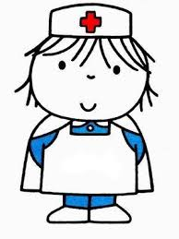
Kinderverpleegkundige

Slide 2
Inhoud
Wie ben ik
Beatrix Kinderziekenhuis
Verschil in het verplegen van kinderen & volwassenen
  Ontwikkelingsgerichte zorg
  Benaderen, informeren & belonen samen met de PM-er
  Zorg voor ouders
  Observeren en normaalwaarden
  Casus

Slide 3
Wie ben ik
Melissa Wendel
MBO-V, HBO-V, Kinderaantekening
Neonatologie

Slide 4

Beatrix Kinderziekenhuis
M1VA
M2VA
KIC
M4VA
L1KV & Special care
Neonatologie

Slide 5
Verschil in het verplegen van kinderen & volwassenen
Ontwikkelingsgerichte zorg
Verschillende leeftijden -> verschillende manieren van benaderen, informeren & belonen met hulp van de Pedagogisch medewerker
Niet alleen zorg voor het kind, maar ook voor ouders
Verschillende leeftijden -> verschillende normaalwaarden en veel observeren

Slide 6
Ontwikkelingsgerichte zorg
Baby’s is de hersenontwikkeling/rijping nog onaf
Doel:
  Stress bij de pasgeborene verminderen
  Het handhaven en bevorderen van zelfregulerend toenaderingsgedrag
  Ondersteunen en bevorderen van de ontwikkeling
  Bevorderen van de relatie tussen ouders en de pasgeborene

Slide 7
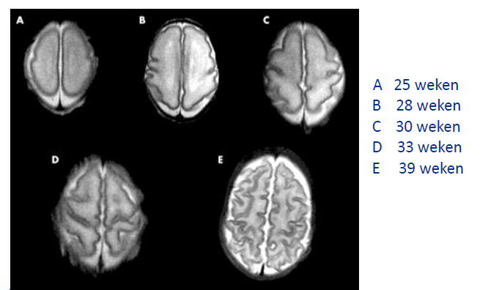

Slide 8
Signalen stress
Verandering van hartritme, ademhalingspatroon, saturatiedaling, bloeddruk verschillen
Kleurverandering
Voeding terug geven
Niezen, hikken, geeuwen en hoesten
Tremoren, overstrekken van de rug, vingers/ tenen spreiden,
Huilen, staren, contact vermijden

Slide 9
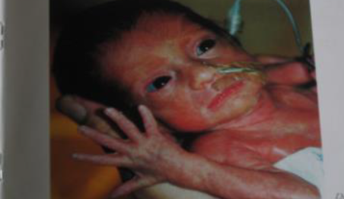
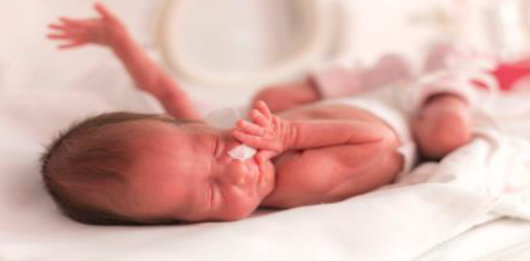

Slide 10
Zelfregulerend gedrag
Pasgeborene kan zelfregulerend gedrag vertonen
  Beentjes zoeken steun
  Handjes tegen het gezicht
  Zuigen op een fopspeen, vingers
  Handjes of beentjes ergens omheen klemmen
  Grijpende bewegingen
  Flexie positie aannemen
  Begrenzing zoeken
  Maar soms lukt dit niet…

Slide 11
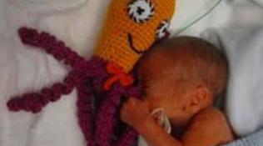
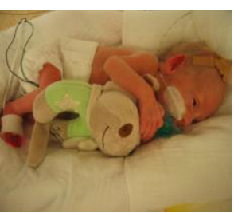
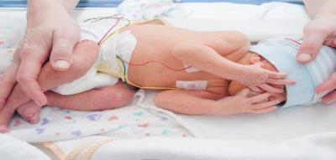

Slide 12
Ontwikkelingsgerichte zorg, hoe doe je dat?
Observeren gedrag
Gedragskenmerken herkennen, begrijpen en interpreteren
Stress momenten voorkomen
Diepe slaap = laten rusten
Opletten met o.a. geluid, licht, houding, verzorging

Slide 13
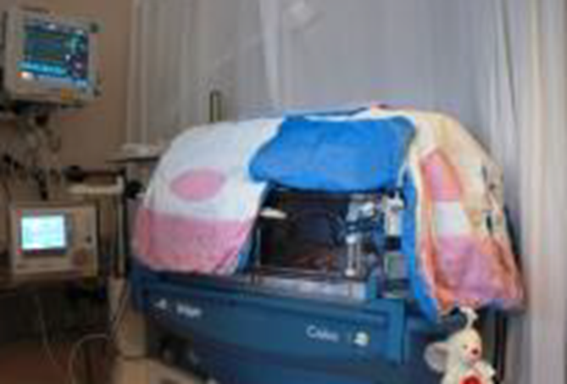
Licht
Het licht op de kamer zoveel mogelijk dimbaar
Geen felle lichten op de ogen van de baby richten (flits van foto’s/ procedure lamp)
Hoezen over de couveuse bij fel omgevingslicht (bewaking of observatie moeten wel gewaarborgd blijven)
‘s nachts het licht uit doen (dag/ nacht ritme)
Instellen van een rustuur

Slide 14
Geluid
Rustige omgeving
Zachtjes praten / stemvolume
Attent op omgevingsgeluiden (telefoon, stoelen, alarmen)
In couveuse zachtjes sluiten van deuren, niet tikken op de couveuse, geen voorwerpen op couveuse plaatsen
Gehoorbescherming

Slide 15
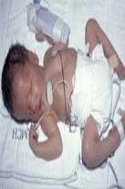
Houding
Gebogen houding
Middenlijn
Handjes bij gezicht
Wisselligging
Begrenzing geven
Dekentjes
Rond en roterend handelen (tillen, temperaturen)

Slide 16
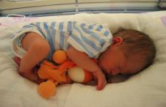
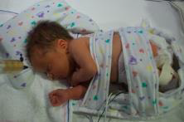

Slide 17
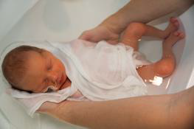
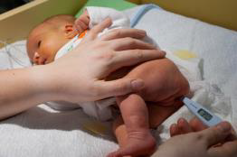
Verzorging
Niet onnodig wakker maken
Geef het kind tijd om wakker te worden
Warm houden (kamer, omslagdoek)
Handelingen clusteren (maar ook niet te lang)
In bad eerst met doek
Zachtjes geruststellend praten
Niet kriebelen / niet onnodig lang “tutten”
Intensieve zorg met twee personen

Slide 18
Benaderen informeren en belonen
Benaderen, informeren en belonen van kinderen is verschillend op de kinderafdeling
Aanpassen aan het ontwikkelingsniveau van kind
Jonge kinderen ( jip en janneke taal, voorwerpen laten zien, pm-er betrekken)
Pubers; meer in overleg
Beloningssystemen: tovertrommel, kaartjes & stickerkaart
Ziekenhuispaspoort

Slide 19
Ziekenhuispaspoort
​Soms zijn behandelingen in het ziekenhuis best spannend of vervelend. Dan helpt het een beetje als de dingen op jouw manier gedaan worden. Dat er plek is voor jouw rituelen en gewoonten. Daarvoor hebben we in het Beatrix Kinderziekenhuis een ‘ziekenhuispaspoort’.
In het paspoort, speciaal gemaakt voor kinderen die ernstig, lang of vaak ziek zijn, kunnen de kinderen (met hun ouders) opschrijven wat voor hen belangrijk is bij de onderzoeken en behandelingen. Want als de kinderen grip hebben op de situatie, helpt dat om pijn en angst te verminderen.

Slide 20
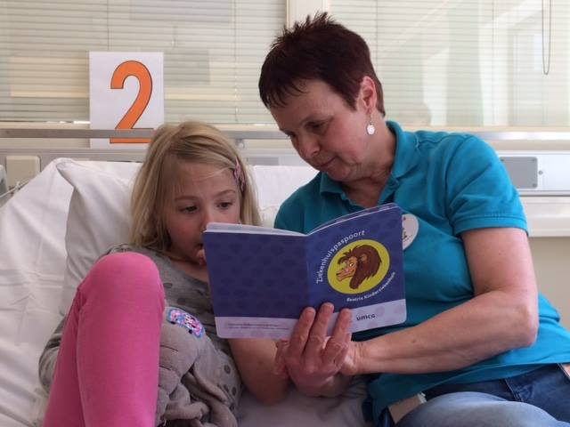

Slide 21
PM-er
Pedagogisch medewerker
Informeert kinderen over onderzoeken, behandelingen en operaties. D.m.v. beeldend materiaal
Kan afleiden bij vervelende handeling (infuus prikken, sonde inbrengen)
Comfort talk
Structuur aanbrengen o.a. dagprogramma

Slide 22
Zorg voor ouders
Naast de zorg voor het kind heb je ook vooral zorg voor de ouders
Ouders moeten begeleid worden in de zorg rondom het zieke kind
Begeleiden, informeren en ondersteunen
Draagkracht & draaglast
Maatschappelijk werk inschakelen

Slide 23
Observeren & normaalwaarden
Observatie
Elke leeftijdsgroep heeft andere normaalwaarden
Gebruik van de PEWS
Gebruik van de ABCDE-methodiek

Slide 24
Observeren
Observeren gedrag, omdat niet alle kinderen aan kunnen geven of ze bijv. pijn hebben
Buikpijn
Kinderen, met name baby’s kunnen binnen een uur van een gezonde baby naar een zieke baby gaan
Ouders kennen het kind het beste!

Slide 25
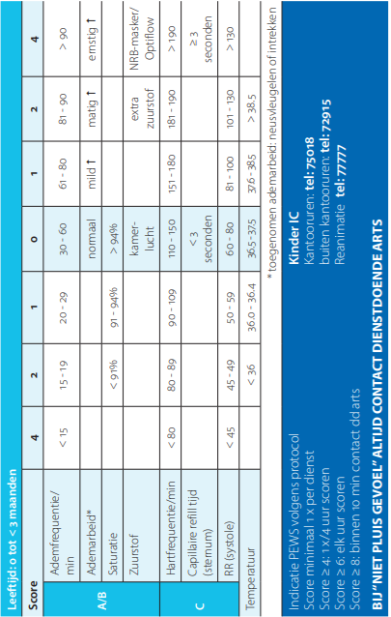
PEWS

Slide 26
ABCDE-Methodiek
A: airway | Ademweg vrij! Kijken, luisteren, voelen Stridor, slijmen o.i.d. obstructie (geen inspectie bij verdenking epiglottitis)
B: breathing | Ademfrequentie en ritme, bijgeluiden; piepen/wheeze, symmetrie, ausculatatie/luisteren KNICT-AS (kreunen, neusvleugelen, intrekkingen, cyanose, tachypneu, apneu, saturatie
C: circulatie | Kleur: roze, bleek, grauw, cyanotisch, gevlekt/marmering, groen, geel, rood, wit Pulsaties: perifeer en centraal vergelijken Refill Hartfrequentie Bloeddruk Temperatuur (kan ook in de E) Plassen (<2ml/kg/u) zuigelingen (<1ml/kg/u) Shock?
D: disability | AVPU EMV (GCS) CHIMI C= (cerebraal; houding/reactie/prikkelbaar H= hyper/ hypoglycaemie I= insulten M= meningisme I= intoxicaties PEARL (pupils equal and reactive to light) Bewustzijn, houding, alert, suf/sloom, tonus Glucose!
E: exposure | Temp (koelen of opwarmen) Uitslag huid Hematomen/ caput Symptomen kindermishandeling Infusen/ drains Dysmorfe kenmerken Naveltje Zichtbare breuken Schaafplekken Pijn

Slide 27
Casus
Jongen van 8 jaar
Via de poli
Opgenomen i.v.m. astma exacerbatie
Pinda-allergie
Meerdere opnames gehad (IC opname gehad)
1L O2 100% saturatie 90%
Dyspnoe klachten
Verhoogde hf & af
Vernevelen a 2 uur met salbutamol
Med: montelukast, Qvar, Avamys, salbutamol zn

Slide 28
Wat wil je nog weten?
Welke PEWS-score heeft de patiënt?
Welke gedeelten van de ABCDE-methodiek is er een probleem?
Welke onderzoeken moeten er gedaan worden?
Welke interventies?

Slide 29
Wat wil je nog weten?
Stridor, KNICT-as, kleur, pulsaties, refill, RR, temperatuur, urineproductie, AVPU, EMV, CHIMI, PEARL, glucose, uitslag, pijn, hoe lang zijn de klachten, etc.
Welke PEWS-score heeft de patiënt? (AH 43, HF 125)
11: Ah 2, ademarbeid 4, sat 2, extra zuurstof 2, HF 1
Welke gedeelten van de ABCDE-methodiek is er een probleem?
A: vrij
B: KNICT-AS -> bedreigd: piepen, intrekken, tachypneu, saturatie
C: bleek, hf verhoogd
D: AVPU (A)
Welke onderzoeken moeten er gedaan worden?
Anamnese aanvullen, lichamelijk onderzoek (longen luisteren), bloedgas + ander lab, evt thoraxfoto
Welke interventies?
Arts bellen, Vernevelen a 1 uur, Zuurstof 2 L 100% via neusbril, Monitorbewaking, Bij verslechtering contact arts

Slide 30
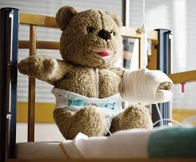
Vragen?

